Slide 1
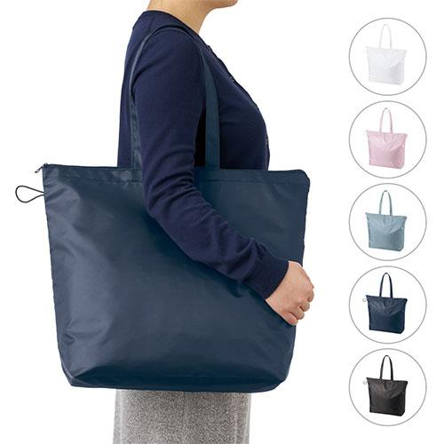
【提案書】
ポケッタブルファスナートート(L)
2Lのペットボトルも縦にすっぽり収納できて、耐久性も抜群なLサイズのポケッタブルトートバッグ。開口部はファスナー仕様なので、荷物の飛び出しを防ぎ、プライバシーを保護できます。
特徴
納期
納期スペース
仕様
カラー展開 : 全5色
素材 : ポリエステル
サイズ : 本体／約W480×H380×D130mm 持ち手／約W25×H560mm
容量 : 約17L
お見積
お見積りスペース

